Slide 1

Τακτική Γενική Συνέλευση ΣΔΑΔΕ
16.3.2022

Slide 2


Agenda
Εκλογή Προεδρείου Γενικής Συνέλευσης
Ετήσιος Διαχειριστικός Απολογισμός Δ.Σ.
Έγκριση Απολογισμού 2021 | Συζήτηση
Απαλλαγή μελών Δ.Σ. από πάσα ευθύνη
Ετήσιος Απολογισμός Πεπραγμένων Δ.Σ.
Ετήσια Έκθεση Ελεγκτών – Συζήτηση
Ερωτήσεις - Ανοιχτή συζήτηση

Slide 3

2021 | Our achievements
8
¹
Leader Series
3
HR Best Practices
³
Surveys
²
¹
Legal
Social Event
Get to know us better

Slide 4

Λόγω του Covid-19
Όλες οι εκδηλώσεις μας
πραγματοποιήθηκαν διαδικτυακά

Slide 6
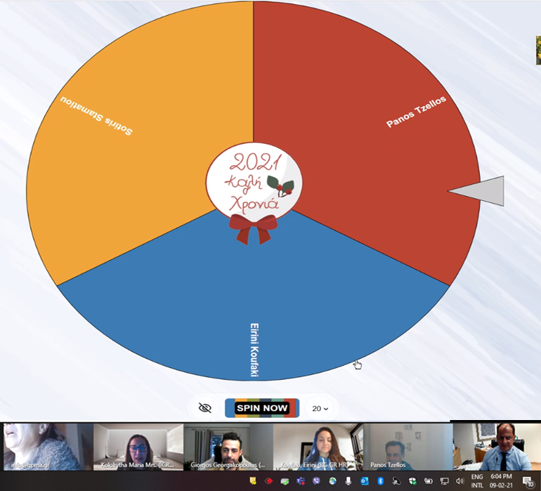

Slide 7

2021
Leader Series
@EAPM
Discussing with European HR

Slide 8
2021
Leader Series
Artificial Intelligence
@workplace

Slide 9
2021
Leader Series
#IamRemarkable

Slide 10

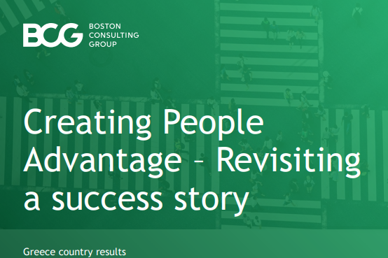
2021
Surveys
Είμαστε στην ευχάριστη θέση να σας προσκαλέσουμε να συμμετάσχετε στη μεγαλύτερη και μακροβιότερη HR έρευνα παγκοσμίως
“Creating People Advantage 2021”, η οποία διεξάγεται σε συνεργασία του Παγκόσμιου Συνδέσμου Διοίκησης Ανθρώπινου Δυναμικού (WFPMA) και του Boston Consulting Group (BCG).
Η συγκεκριμένη έρευνα, η πλέον πλήρης και γνωστή μελέτη σε θέματα Ανθρώπινου Δυναμικού παγκοσμίως, έχει ως στόχο να εντοπίσει τα φλέγοντα θέματα για τη βελτίωση των αποτελεσμάτων των HR τμημάτων, να αποτυπώσει τις μακροπρόθεσμες προοπτικές καθώς και βέλτιστες πρακτικές σε σημαντικά θέματα του κλάδου, με τελικό στόχο να ενδυναμώσει τους HR Leaders να οδηγήσουν σε μελλοντικές επιτυχίες τις επιχειρήσεις τους.

Slide 11

2021

Slide 12
2021
Leader Series

Slide 13
2021
Leader Series

Slide 14
Rebrain Greece

Slide 15


April 2021
November 2021

Slide 16
2021
Leader Series

Slide 17

2021
Leader Series

Slide 18


Digital
Green
Certificate
Ο ΣΔΑΔΕ σε συνεργασία με τον
ΣΕΒ πραγματοποίησαν έρευνα στο πλαίσιο των δράσεων για την αντιμετώπιση της πανδημίας του covid-19, με αντικείμενα τις επιπτώσεις των εφαρμοζόμενων εθνικών μέτρων στις επιχειρήσεις και την εκτιμώμενη επίδραση του σχεδιαζόμενου από την Ε.Ε. “Digital Green Certificate – Πράσινο Ψηφιακό Πιστοποιητικό”.
13-15 Μαΐου 2021

Slide 19

Νέο εργασιακό νομοσχέδιο |
Συνάντηση με τον Υπουργό Εργασίας και Κοινωνικών Υποθέσεων, κο Κ. Χατζηδάκη με σκοπό την ενδυνάμωση του ρόλου του ΣΔΑΔΕ και την κατάθεση σχολίων και προτάσεων στα παρακάτω θέματα:
2021
Legal
Προστασία της Εργασίας – Σύσταση Ανεξάρτητης Αρχής «Επιθεώρηση Εργασίας
Κύρωση της Σύμβασης 190 της Διεθνούς Οργάνωσης Εργασίας για την εξάλειψη της βίας και παρενόχλησης στον χώρο της εργασίας
Κύρωση της Σύμβασης 187 της Διεθνούς Οργάνωσης Εργασίας για τα Πλαίσιο Προώθησης της Ασφάλειας και της Υγείας στην Εργασία
Ενσωμάτωση της Οδηγίας (ΕΕ) 2019/1158 του Ευρωπαϊκού Κοινοβουλίου και του Συμβουλίου της 20ής Ιουνίου 2019 για την ισορροπία μεταξύ της επαγγελματικής και της ιδιωτικής ζωής».

Slide 20

2021
Legal

Slide 21

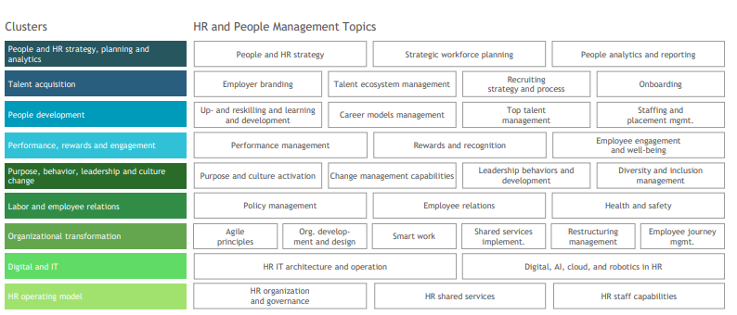

Slide 22
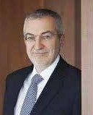
















2021
Leader Series
16..09..2021
Και πάλι μαζί
για τα εργασιακά!
«Βία και παρενόχληση στον χώρο εργασίας»
Κος Σταύρος Κουµεντάκης
Managing Partner Koumentakis & Associates Law Firm

Slide 23

2021
Survey

Slide 24

2021
Leader Series

Slide 25
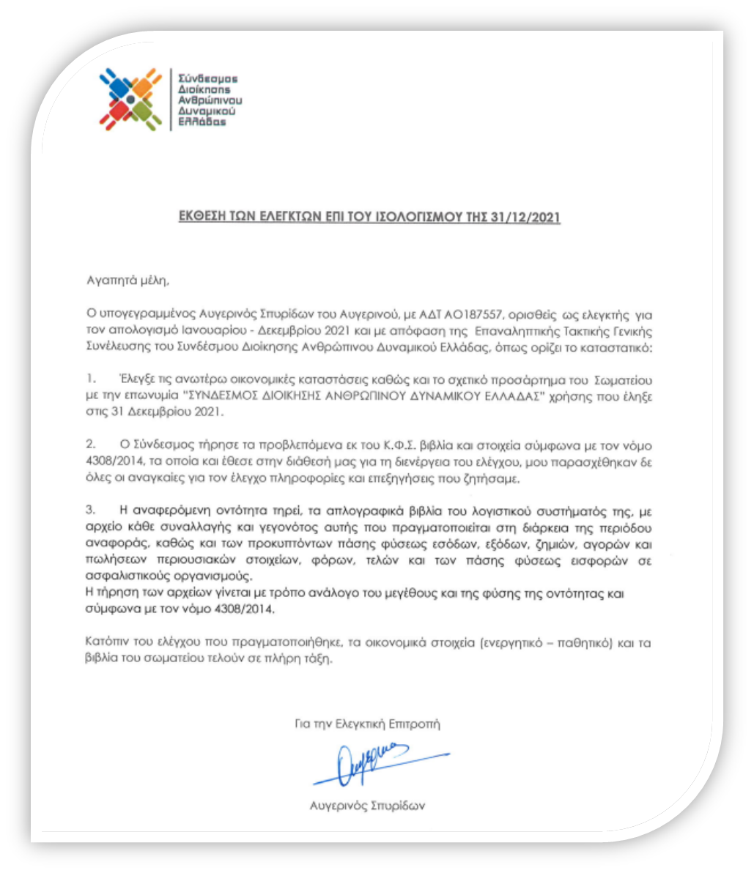

Slide 26
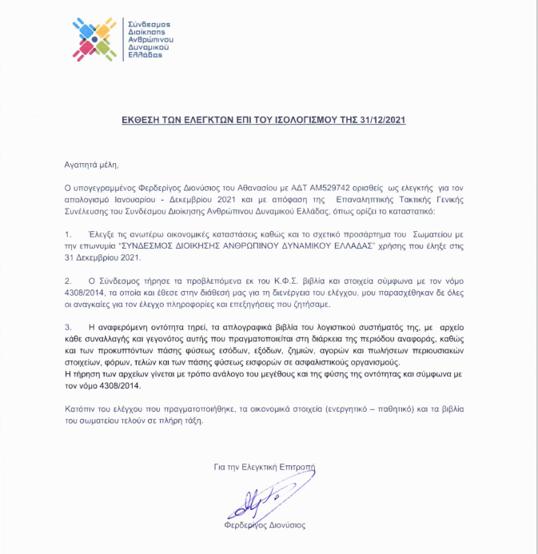

Slide 27


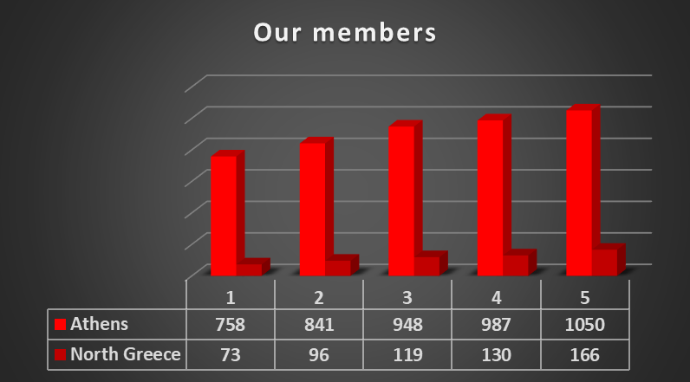
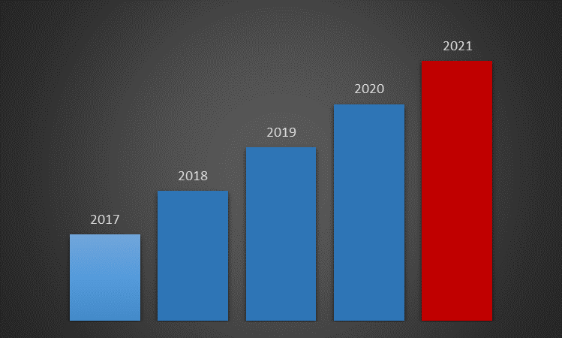
Our members

Slide 28



Σημαντική σημείωση:
Όλες οι δράσεις που πραγματοποιήθηκαν το 2021 προσφέρθηκαν στα μέλη μας δωρεάν!

Slide 29

ΟΙΚΟΝΟΜΙΚΟΣ-ΛΟΓΙΣΤΙΚΟΣ ΑΠΟΛΟΓΙΣΜΟΣ ΧΡΗΣΕΩΣ
01/ 01 έως 31 /12 / 2021

Slide 30
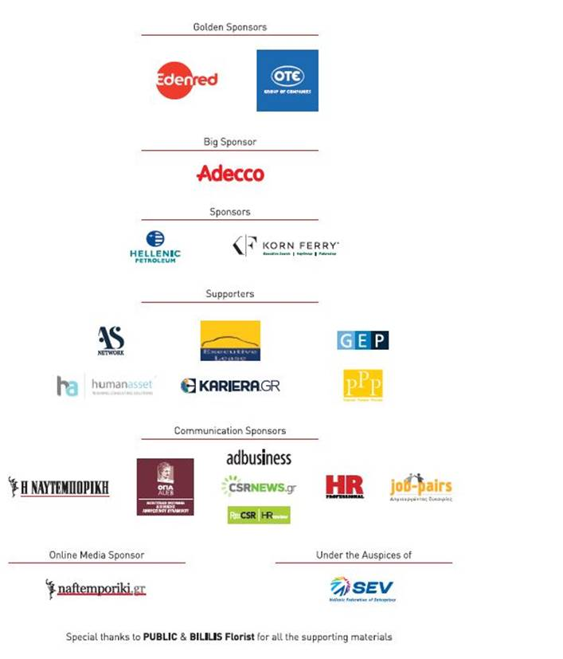


Sponsors & Supporters 2021

Slide 31

New ERP
Action Aid «Safe at Work»
SEV-IBEPE

Slide 32
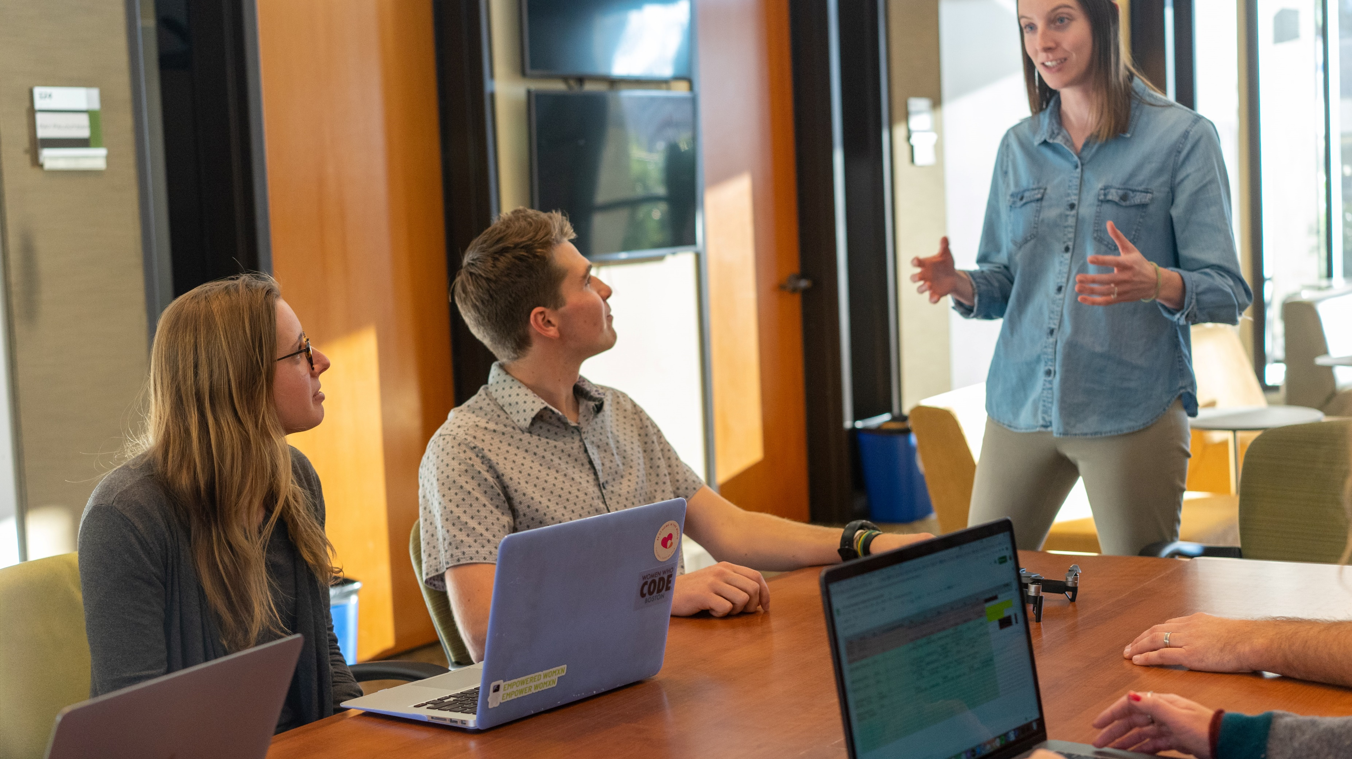
Any
questions?

Slide 33

Thank
you
Notes:
ERP
ACTION AID
IBEPE

